Slide 1



Durée: 15 min
Ferdinand BHAVSAR
2021
GRNE
Présentation thèse
Développement de méthodes de simulation géostatistique spatio-temporelle à l’aide des modèles génératifs du Deep Learning

Slide 2
Objectif de la thèse
Explorer le potentiel des méthodes de génération profondes pour remplacer, quand la quantité de données le justifie, les méthodes classiques de la géostatistique
Axes de recherche :
-Fournir des modèles a priori (géophysique pour l’imagerie sismique, modèle inverse en hydrogéologie/ingénierie de réservoir)
-Aspect conditionnement / assimilation de données
-Simulations Spatio-Temporelles avec les incertitudes associées (passage d’un problème statique à un problème dynamique)

Slide 3
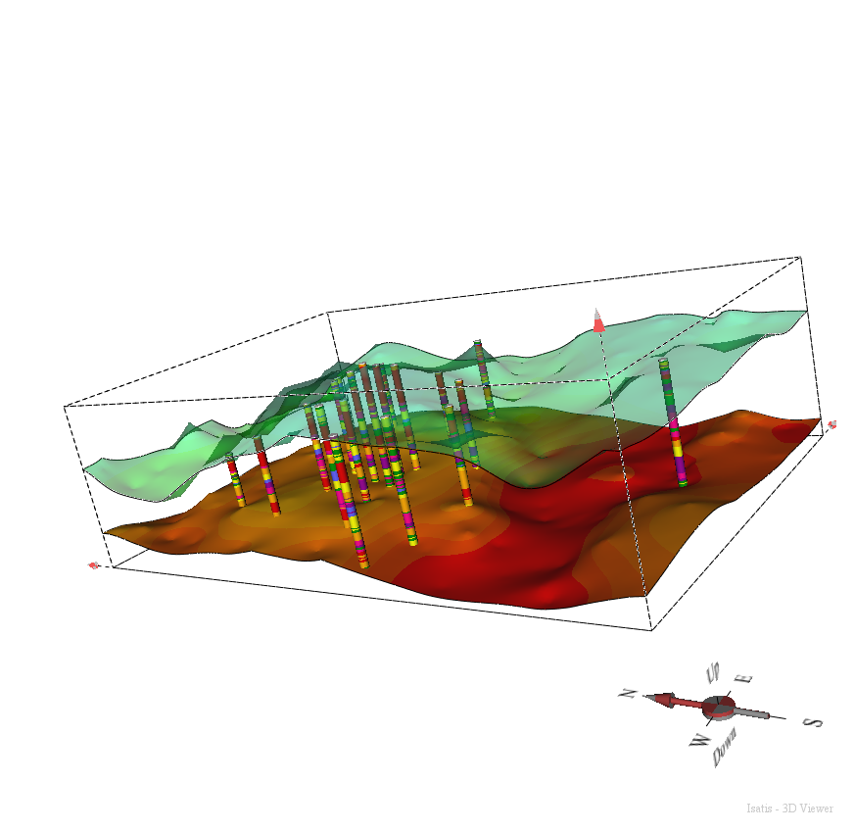
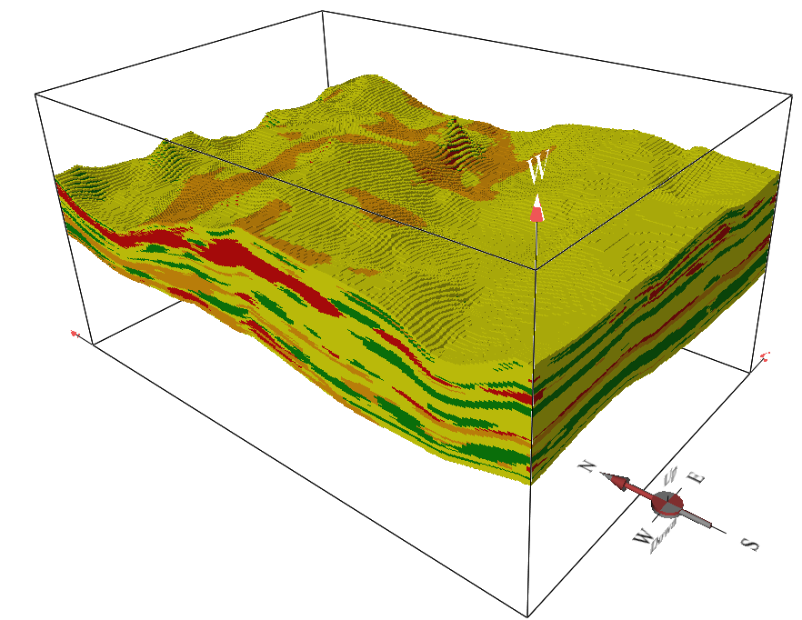
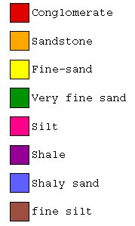
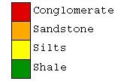
Problème et données
Comment passer de gauche (données partielles) à droite (simulation complète) ?
?
Isatis © Geovariances

Slide 4

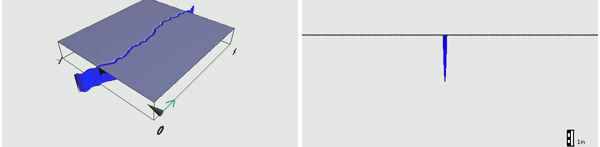
Flumy
Simulations stochastiques et basées sur les processus physiques
Réaliste
Mais
Coûteux en temps de calculs
Difficile à conditionner
Vue aérienne 3D
Coupe-transversale verticale

Slide 5
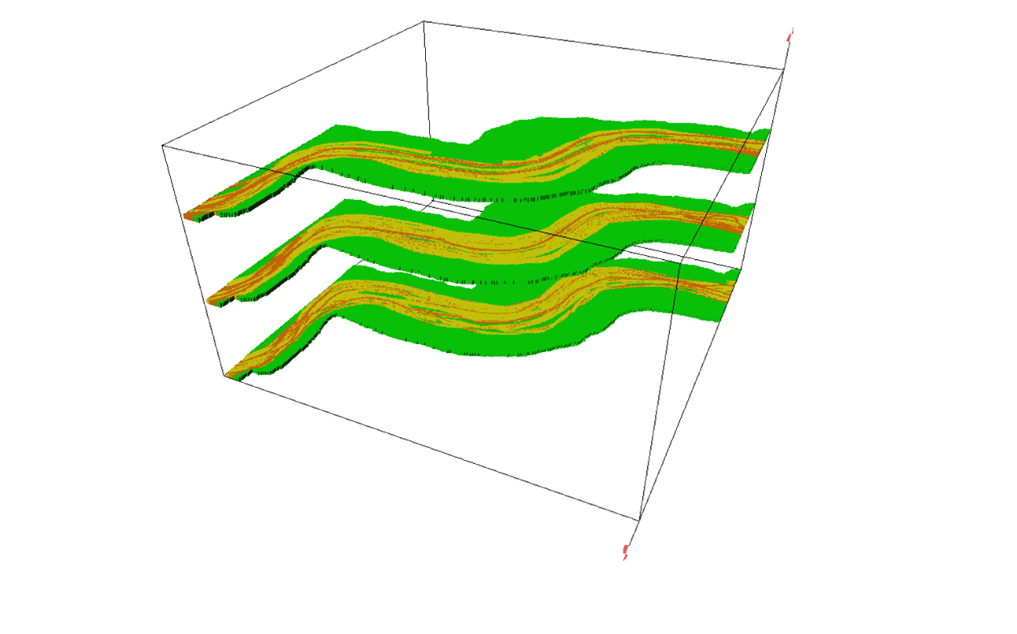
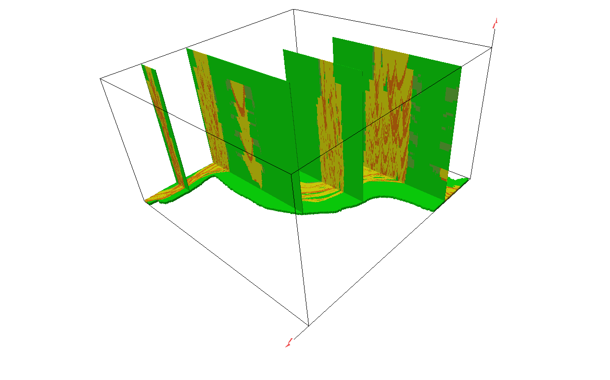

Problème et données
Sand, Point Bar
Sand, Channel Lag
Silts, Levee
Shale, Overbank
Source données : ENI

Slide 6
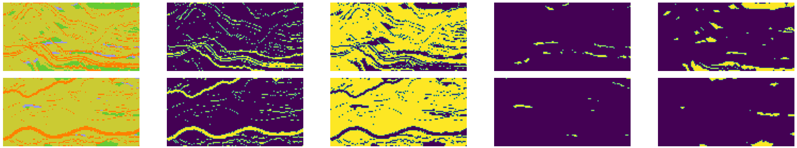
Problème et données
Données d’entrainement 2D
Sand, Point Bar
Sand, Channel Lag
Silts, Levee
Shale, Overbank
Source donnée: ENI

Slide 7
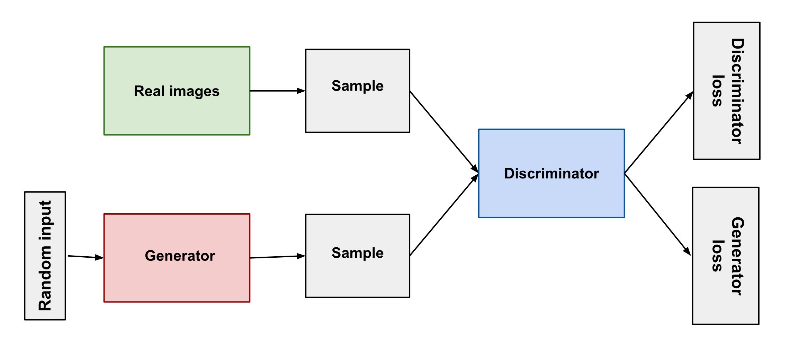
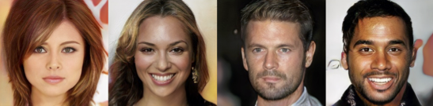
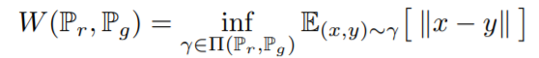
Papier Original: https://arxiv.org/abs/1406.2661
Generative Adversarial Network (GAN)
Résultats d’un GAN entrainé à générer des visages
Source: Google Developers
Diagramme d’un GAN
Source: Google Developers
Fonction de perte Minimax:
Fonction de perte de Wasserstein (Distance du terrassier) :

Slide 8
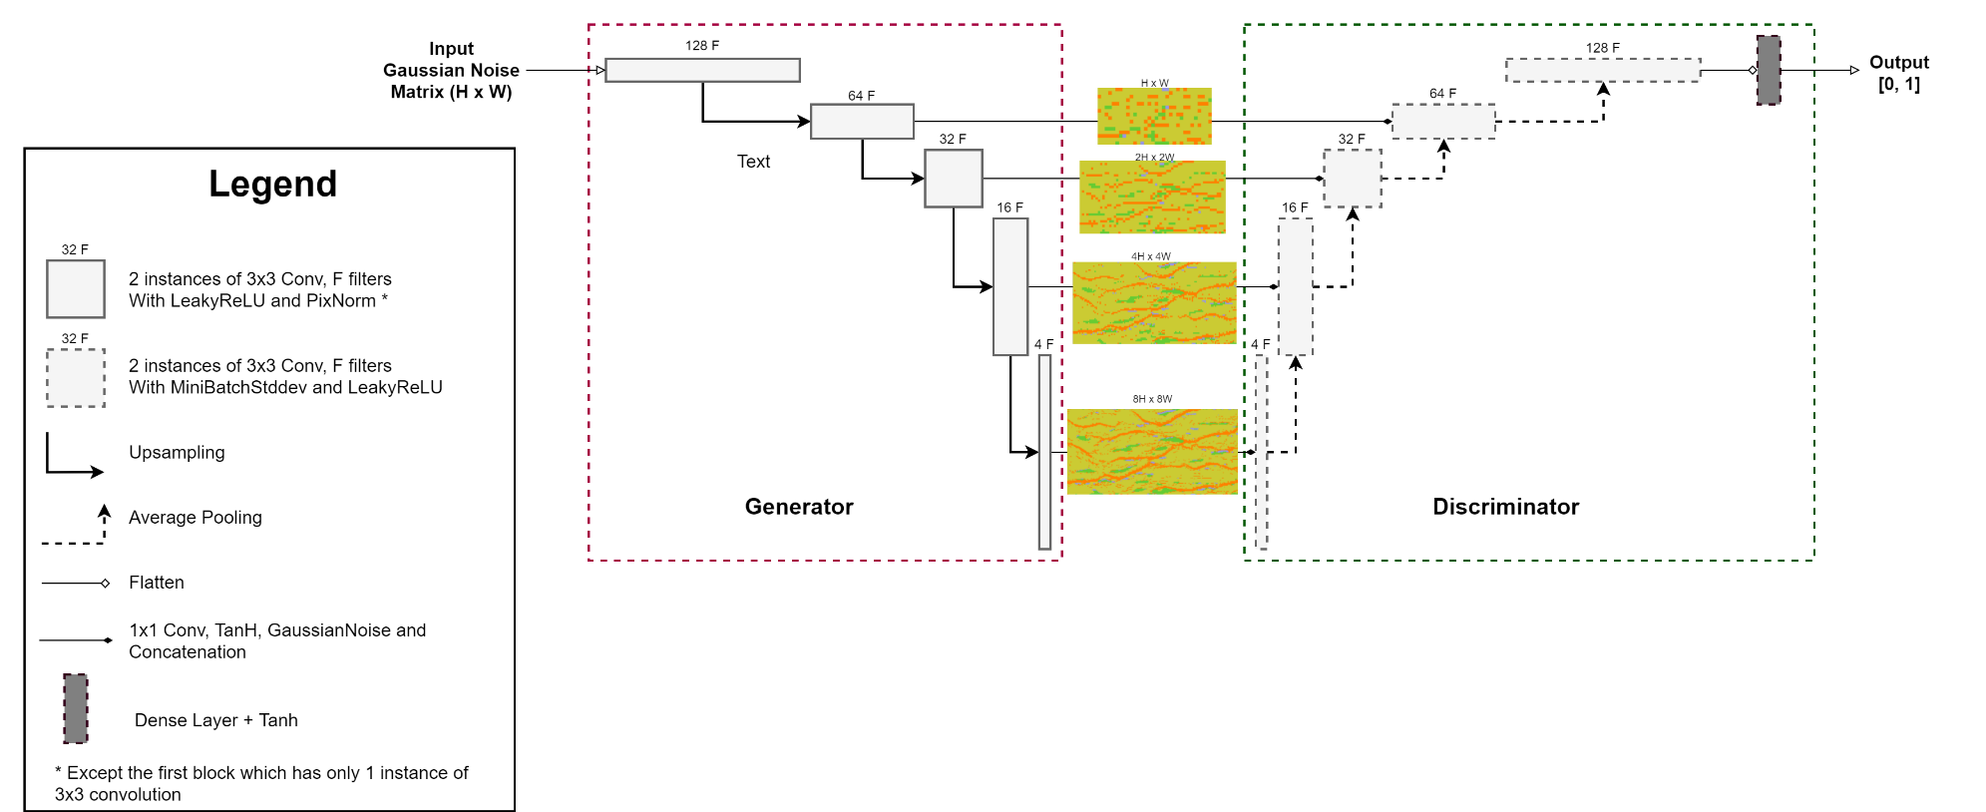
Multi-Scale Generative Adversarial Network
Papier Original: https://arxiv.org/abs/1903.06048

Slide 9
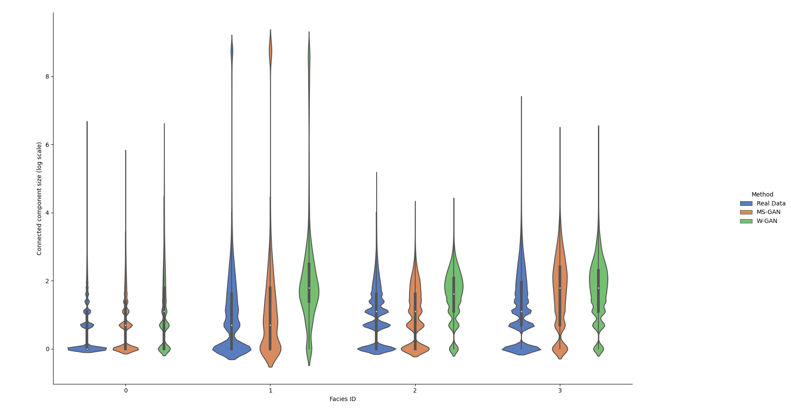
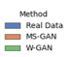
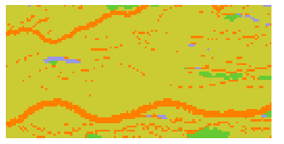
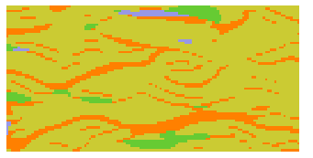
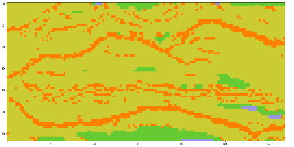
Résultats
Images d’entrainement
Wasserstein GAN
Multi-Scale GAN
Distribution de la taille des composantes connexes pour chaque faciès sédimentaire

Slide 10
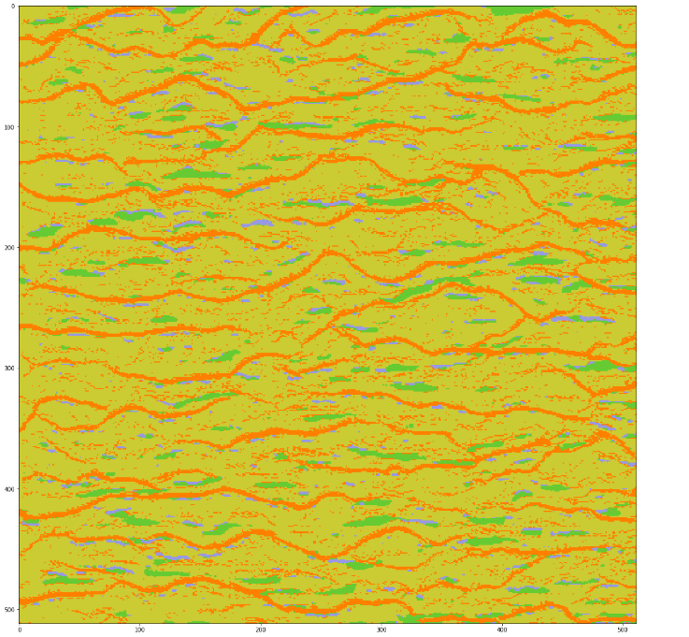
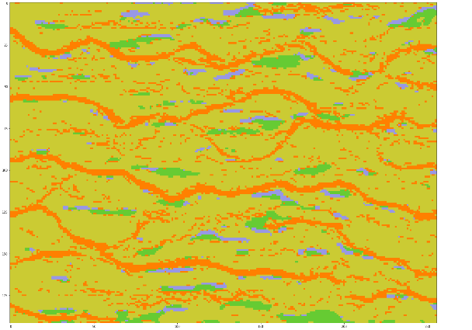
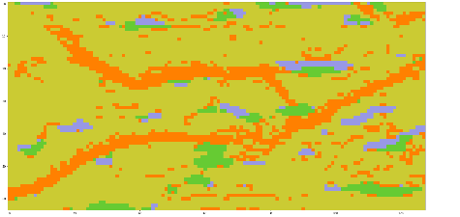
Stationnarité
Input 8 x 16
Input 24 x 32
Input 64 x 64

Slide 11
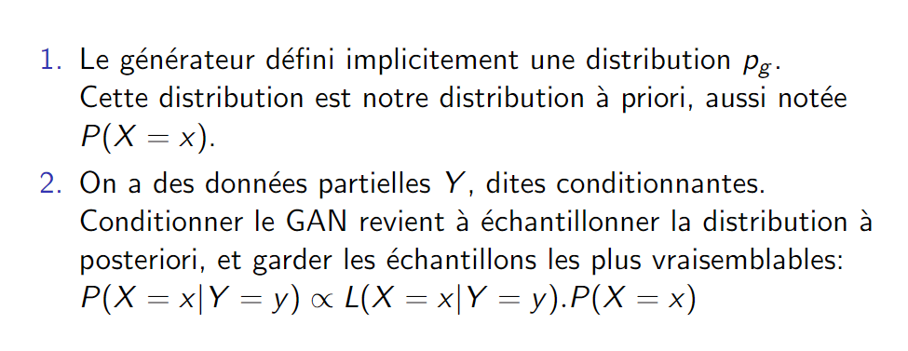
Conditionnement Bayésien

Slide 12
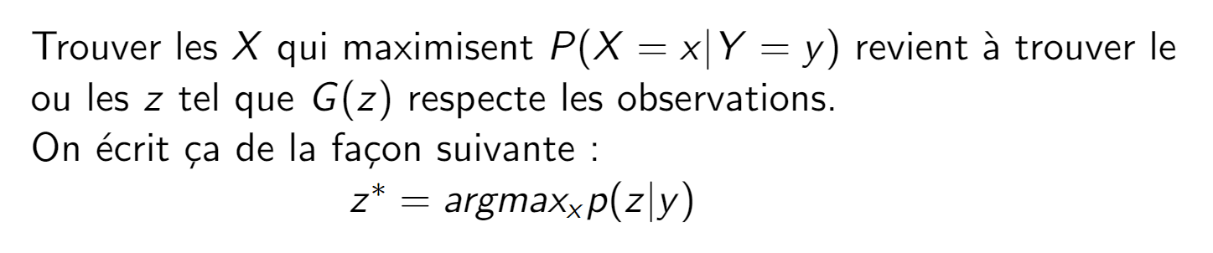
Conditionnement Bayésien

Slide 13
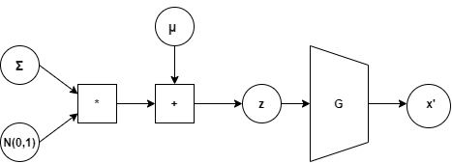
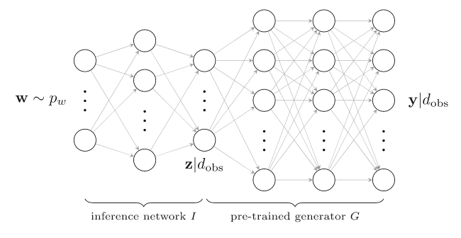
Conditionnement
Variational Latent Space Optimiser (VLSO)
Schéma représentant notre méthode de conditionnement
Parametric generation of conditional geological realizations using generative neural networks
Shing Chan, Ahmed H. Elsheikh, Computational Geosciences (2019)

Slide 14
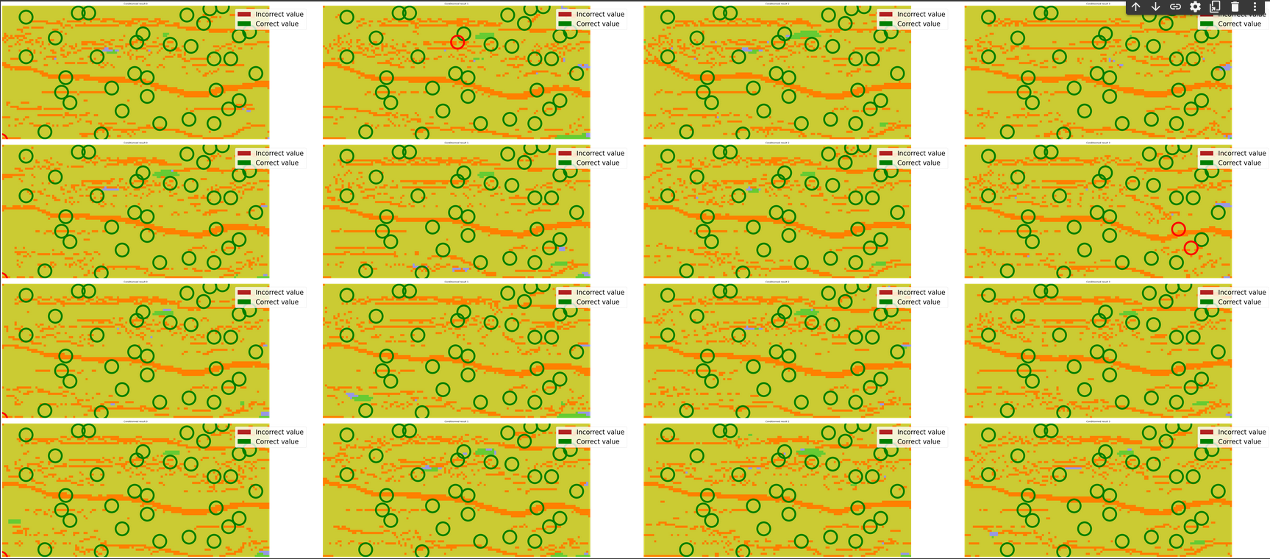
Conditionnement

Slide 15
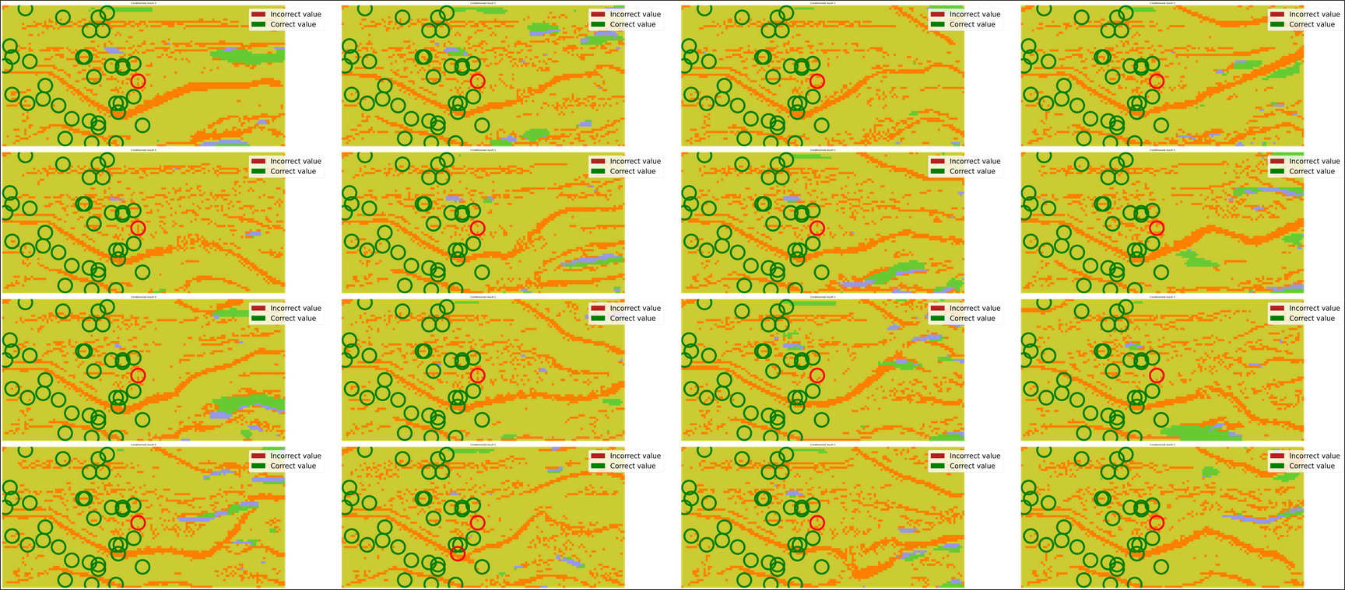

Slide 16
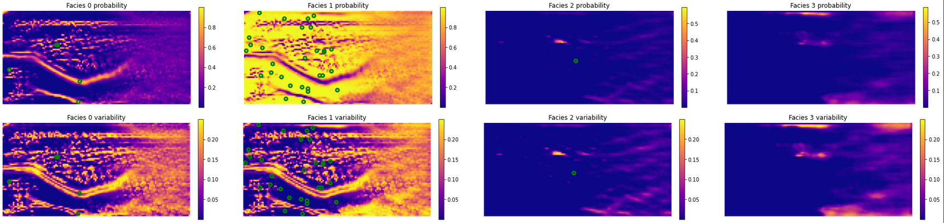
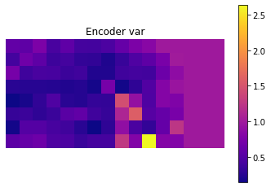
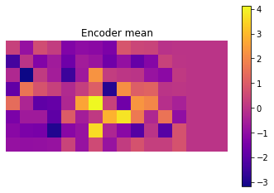

Slide 17
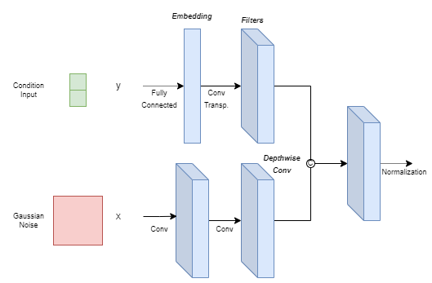
Conditionnement Non-Bayésien
C-GAN Stationnaire
Figure: Premier bloc du générateur
Les valeurs conditionnantes (dans notre cas ISBX et % de sable) sont vectorisées avant d’être transformées en Kernels de convolutions.

Slide 18
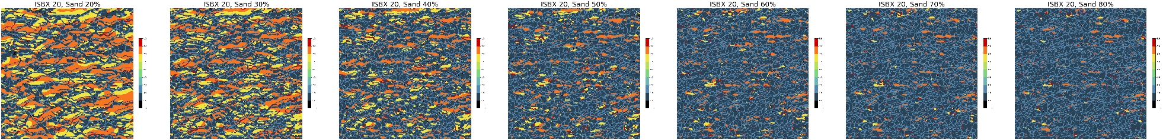
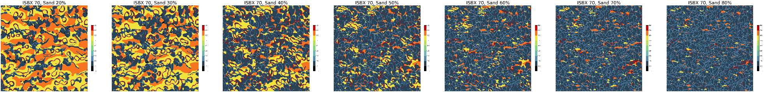
Conditionnement Non-Bayésien

Slide 19
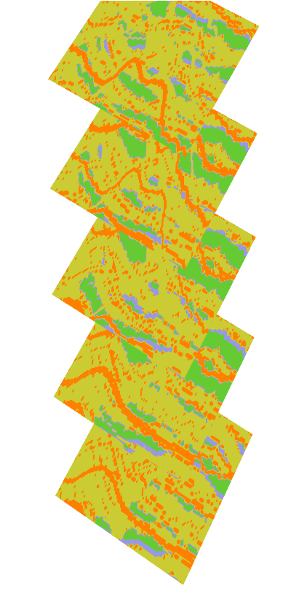
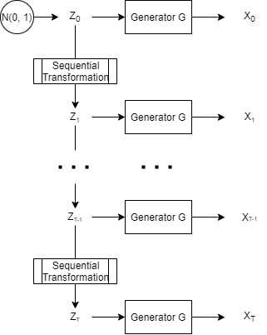
Modèles 3D et séquentiels
T
Visualisation des données en 3D, avec l’axe vertical représentant le temps
Schéma d’une méthode envisagée pour prédire les images en 3D

Slide 20
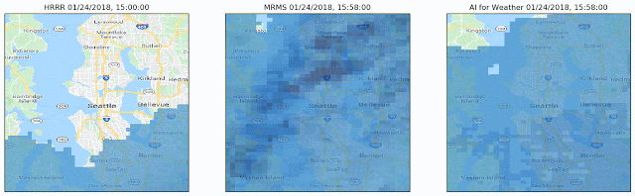
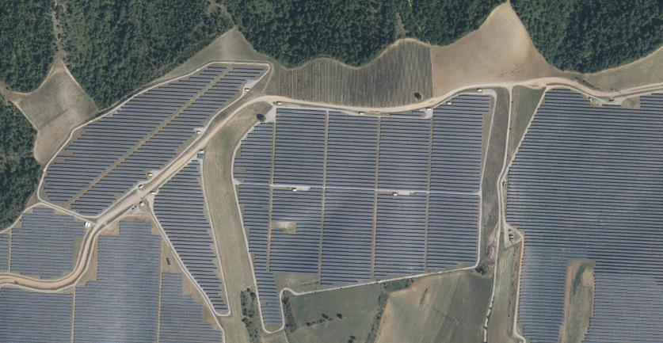
Nouvelles données
Google AI Blog: Using Machine Learning to “Nowcast” Precipitation in High Resolution
Ferme Photovoltaïque des Mées, 72260, France Source: IGN (https://www.ign.fr/)

Slide 21
Ferdinand BHAVSAR
2021
GRNE
Merci

Slide 22
Bibliographie
Goodfellow, I., J. Pouget-Abadie, M. Mirza, B. Xu, D. Warde-Farley, S. Ozair,A. Courville, and Y. Bengio (2014). Generative adversarial nets. In Advancesin neural information processing systems, pp. 2672–2680
Arjovsky, M., S. Chintala, and L. Bottou (2017). Wasserstein generative adversarial networks. In International conference on machine learning, pp. 214–223. PMLR
Dupont, E., T. Zhang, P. Tilke, L. Liang, and W. Bailey (2018). Generating realistic geology conditioned on physical measurements with generative adversarial networks
Gulrajani, I., F. Ahmed, M. Arjovsky, V. Dumoulin, and A. Courville (2017). Improved training of wasserstein gans.arXiv preprint arXiv:1704.00028
Karnewar, A., O. Wang, and R. S. Iyengar (2019). MSG-GAN: multi-scale gradient GAN for stable image synthesis. CoRR abs/1903.06048
Karras, T., T. Aila, S. Laine, and J. Lehtinen (2017). Progressive growing ofgans for improved quality, stability, and variation. CoRR abs/1710.10196
Google AI Blog: Using Machine Learning to “Nowcast” Precipitation in High Resolution (2020)

